Slide 1
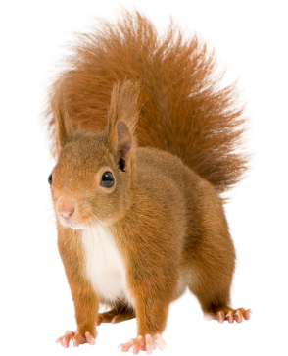
Дикие животные.

Slide 2
Отгадай, выучи любую загадку.
Я, сознаюсь, виновата: я хитра и плутовата. Я в курятник вечерком часто бегаю тайком.
Под соснами, под елками живет клубок с иголками.
Быстрый маленький зверек по деревьям скок-поскок.
Зимой белый, летом серый.
Кто зимой холодной ходит злой голодный?
Летом по лесу гуляет, зимой в берлоге отдыхает.

Slide 3
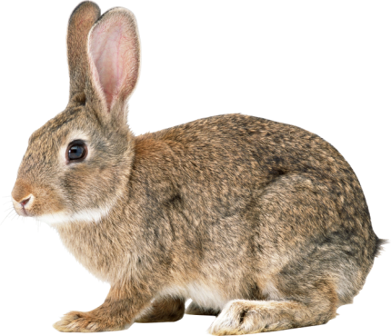
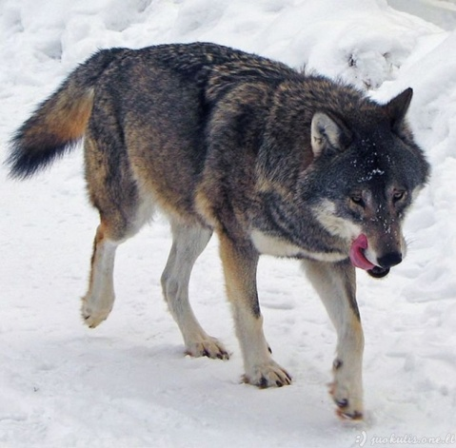
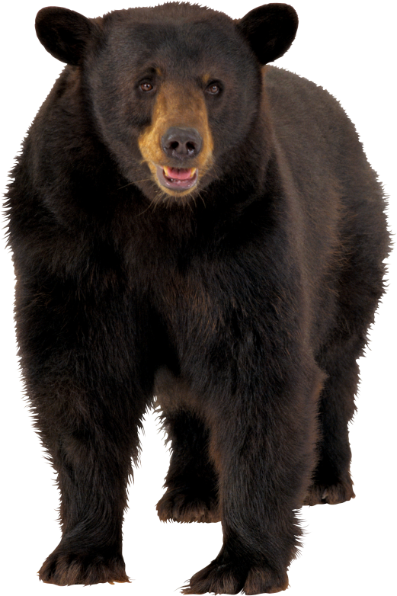
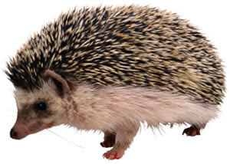

Slide 4
«Угадай, кто это?»
Бурый, косолапый, неуклюжий — ... .
Серый, зубастый, страшный — ... .
Хитрая, пушистая, рыжая — ... .
Маленький, длинноухий, пугливый — ... .
Серый — ..., косолапый — ..., хитрая — ..., колючий — ... .

Slide 5
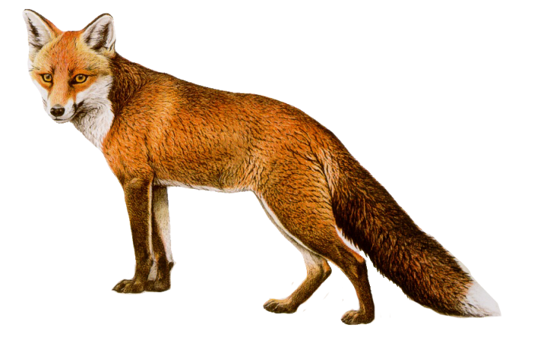
«Кто как голос подает?»
лиса — тявкает,
медведь — рычит,
волк — воет.

Slide 6
«Назови семью»
папа — медведь, мама — медведица, детеныш(и) — медвежонок (медвежата);
папа — волк...,
папа — заяц — ...;
папа — еж...;
папа — лис... .

Slide 7
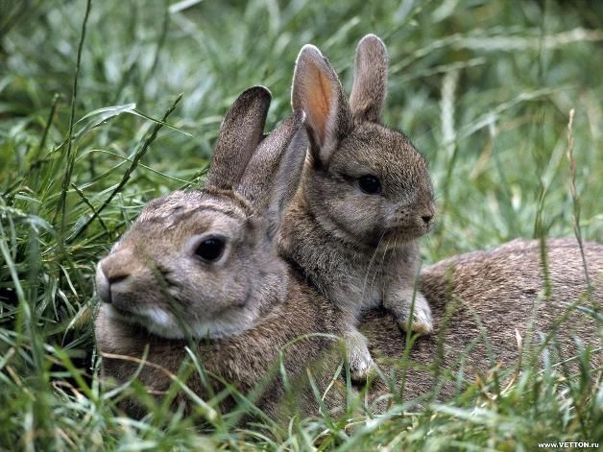

Slide 8
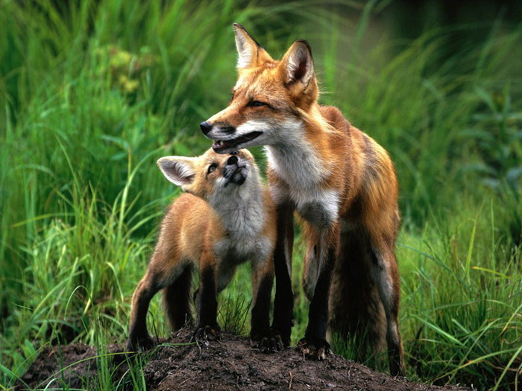

Slide 10
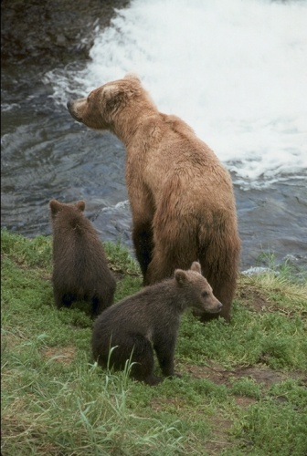

Slide 11
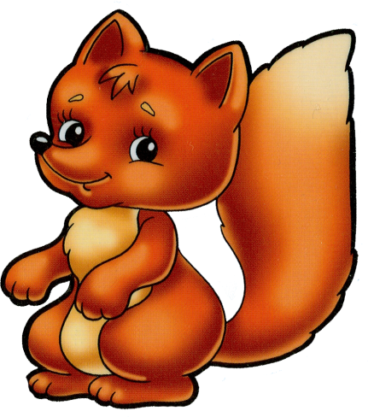
Сосчитай: один лисёнок, два лисенка …пять лисят.

Slide 12
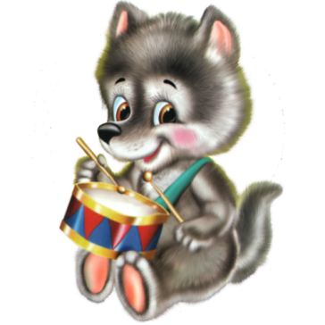

Slide 13
Кто где живет?
В норе живет (кто?) — лиса.
В берлоге — ....
В дупле — ... .
В логове - … .

Slide 14
Чьи следы? (медвежьи)

Slide 17
Составить описательный рассказ о диком животном (по выбору) по плану:
Название.
Где живет?
Жилище.
Внешний вид.
Чем питается?
Детеныши.

